Slide 1
PRETVORBA SATELITSKE SNIMKE U GOOGLE KARTU
Marko Domagoj Benković, Helena Maricuš, Mihovil Stručić

Slide 2
MOTIVACIJA
Digitalne karte se koriste svakodnevno
Koriste je pojedinci u navigaciji
Aplikacije za prijevoz i dostavu
Vojska, npr. bespilotne letjelice

Slide 3
CILJEVI
Cilj projekta je generirati Google kartu iz satelitskih snimaka
Bitna je preciznost i detaljnost
Očekujemo da će uspjeh našeg modela ovisiti o kompleksnosti snimke
Lakše ćemo generirati kartu zelenih površina, mora, jezera nego gradskih blokova

Slide 4
GAN
Generative adversarial network
Naš problem je rješen korištenjem CGAN-a, ekstenzije GAN-a
Velika primjena u raznim područjima
GANs mogu povećavati kvalitetu astronomskih snimaka
2019. su korištene u uspješnom modeliranju distribucije tamne tvari u određenom smjeru u svemiru

Slide 5
GAN
Koriste se i u skupim simulacijma kretanja čestica u eksperimentalnoj fizici
Velika primjena u modi i umjetnosti, npr. Bojanje crno-bijelih slika, face ageing aplikacije i slično
Koriste se i u video igricama kao up-scaling metoda 2D tekstura niske rezolucije

Slide 6
CGAN
Podtip GAN-a koji koristi i labele tijekom treniranja
Generator će kreirati podatke iste strukture kao i training data
Discriminator će klasificirati observacije kao prave ili generirane
Simultano treniramo obe mreže za što bolju preformansu

Slide 7
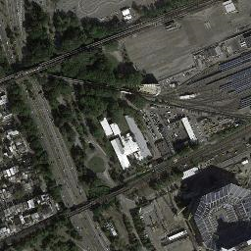
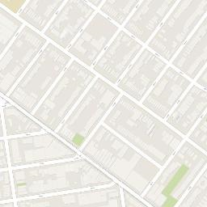
MATERIJALI, METODOLOGIJA I PLAN
Dataset je satelitski snimak dijelova New Yorka i njihovih Google map parova
Training set (1096 slika)
Validation set (1098 slika)
Slike su dimenzija 1200x600

Slide 8
MATERIJALI, METODOLOGIJA I PLAN
Generator dobiva satelitski snimak i stvara kartu
Diskriminatoru se daje generirana karta i očekivana karta
Diskriminator odlučuje jeli karta prava ili generirana
Koristit ćemo biblioteke Keras i Tensorflow
Model ćemo isprobati na satelitskim snimkama za koje nemamo već gotovu Google kartu

Slide 9
OČEKIVANJA
Očekujemo da će model uspješno generirati karte iz satelitskih snimaka New Yorka
Cilj je i da modele generira karte za proizvoljne satelitske snimke
Rezultate ćemo usporediti s rezultatima dosadašnjih istraživanja navednih u literaturi

